Slide 1
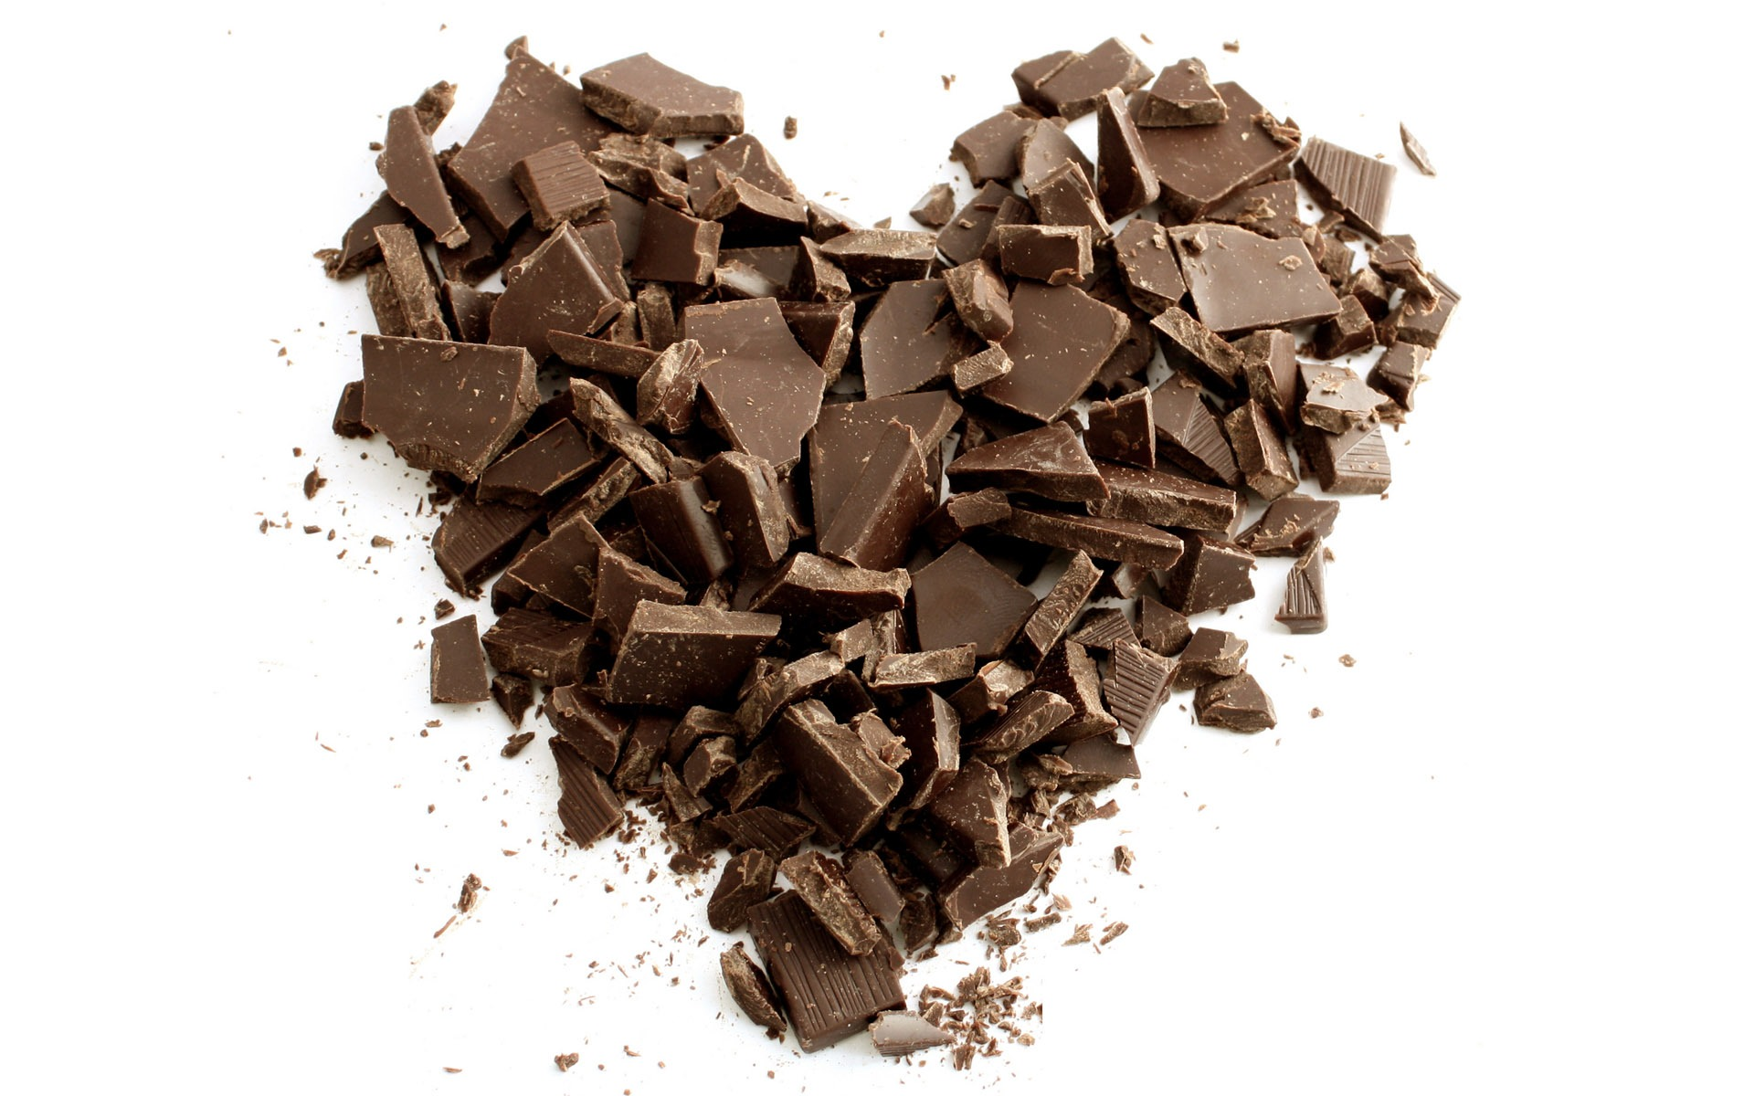
Шоколад

Slide 2
Нет шоколада – нет завтрака!
Чарльз Диккенс
“Записки Пиквикского клуба”

Slide 3
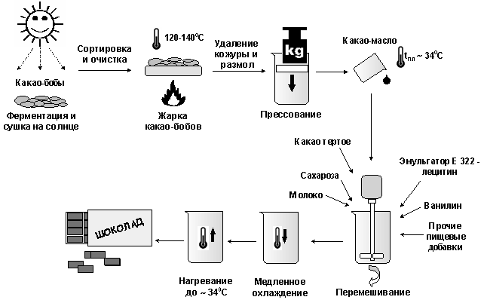
Вид шоколада | белый | темный | молочный | с добавками | пористый
количество сортов | 12 | 33 | 37 | 57 | 7

Slide 4
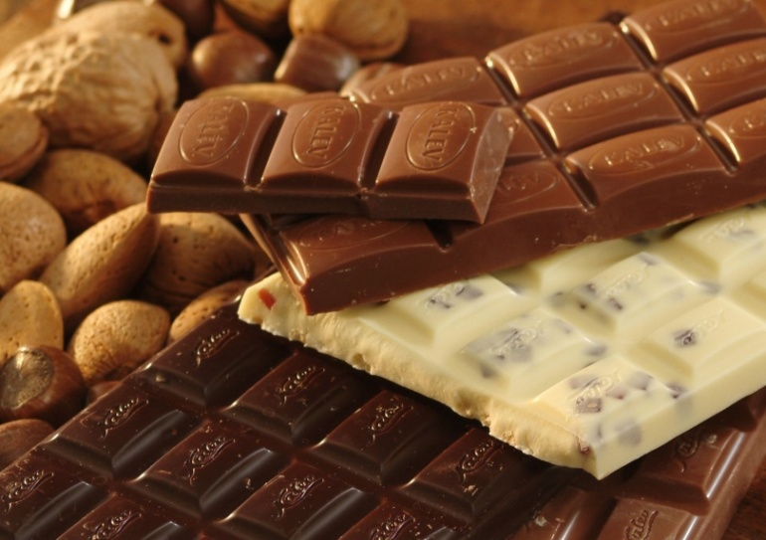
Состав шоколада
Что входит в состав шоколада?
Углеводы (сахар)
Жиры (масло какао)
Белки
Кофеин, теобромин

Slide 5
Практическая работа
Определите при помощи реакций состав шоколада

Slide 6
«Сладкая» сторона шоколада
Помогает сохранить здоровье сердца и сосудов
Укрепляет иммунитет
Умеренное употребление продлевает жизнь на год
Оказывает бодрящее воздействие
Присутствуют витамины А, В и Е, а также белок, кальций и магний

Slide 7
«Горькая» сторона шоколада
Про чрезмерном употреблении можно набрать лишний вес
Может вызвать аллергию
Может лишить сна из-за содержащегося в нём кофеина
На какао-плантациях часто используется тяжелый низкооплачиваемый детский труд
(Может даже убить: смертельная доза шоколада – 10-50 кг за раз.)

Slide 8
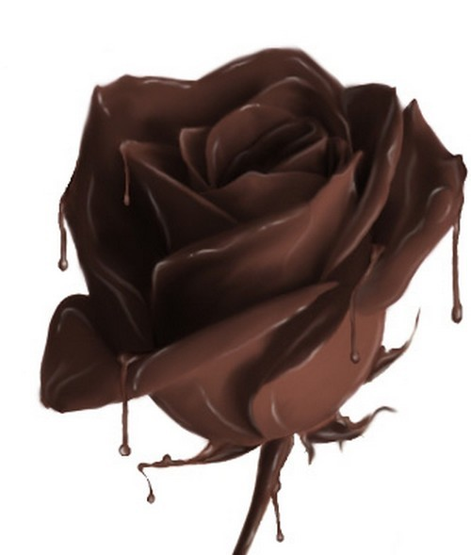
Спасибо за внимание !

